Slide 1
Экономика и управление инвестиционными проектами
Тема 4. Инвестиционный проект. Проектный цикл. Этапы разработки проекта.
Малеваная М. В. , к.э.н, доцент кафедры ЭТиАУ

Slide 2
Экономика и управление инвестиционными проектами
План лекции:
Инвестиционная деятельность предприятия
Понятие инвестиционного проекта и инвестиционного цикла
Проектный анализ. Общая последовательность разработки и анализа проекта.

Slide 3
1. Инвестиционная деятельность предприятия Инвестиционная деятельность предприятия-инвестора – это последовательность его действий, направленных на достижение поставленных им целей, которая включает в себя обоснование и финансирование инвестиционного проекта, его реализацию, производительное или полезное использование объекта и ликвидацию его, если использование этого объекта препятствует достижению целей инвестора.
Экономика и управление инвестиционными проектами

Slide 4
2. Понятия инвестиционного проекта и проектного цикла Под проектом понимается любой процесс целенаправленного изменения технической или социально-экономической системы. Проектами являются создание новых организаций, освоение новых изделий и технологий, поддержка научных программ, решение экологических и социальных проблем и т.д. Инвестиционный проект представляет собой комплекс взаимосвязанных мероприятий, направленных на достижение поставленных целей в условиях ограниченных финансовых, временных и других ресурсов.
Экономика и управление инвестиционными проектами

Slide 5
Методика оценки эффективности инвестиционных проектов, разработанная организацией ООН по промышленному развитию, делит жизненный цикл инвестиционного проекта на три стадии: предынвестиционную инвестиционную стадию эксплуатации объекта инвестирования, выделяя на каждой стадии жизненного цикла определенные этапы.
Экономика и управление инвестиционными проектами

Slide 6
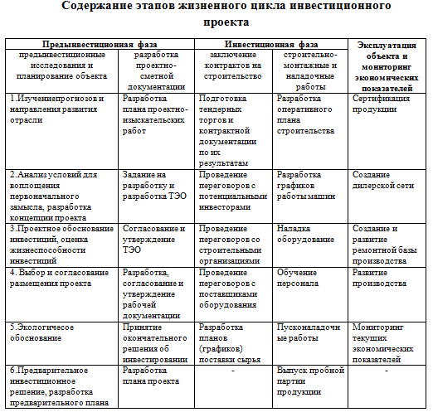

Slide 7
3. Проектный анализ. Общая последовательность разработки и анализа проекта. Основное условие инвестирования – тщательная оценка перспектив реализации каждого инвестиционного проекта. При этом выбор наиболее эффективных инвестиционных проектов производится на основе проектного анализа – методологии, позволяющей оценить финансовые и экономические достоинства проектов, альтернативных путей использования ресурсов с учетом макро- и микроэкономических последствий.
Экономика и управление инвестиционными проектами

Slide 8
Проектный анализ представляет собой многоступенчатый процесс, включающий в себя следующие основные этапы: 1.Оформление проблемы, т.е. критический анализ положения предприятия, его производственной структуры и позиции его продукции на рынке; 2.Расмотрение внешней среды функционирования предприятия с точки зрения социальной политики, технического прогресса, конкуренции, поведения продавцов и покупателей; 3.Поиск вариантов реальных инвестиционных проектов для возможной их реализации; 4.Сбор информации по проектам для последующей тщательной экспертизы отдельных качественных и количественных характеристик;
Экономика и управление инвестиционными проектами

Slide 9
Проектный анализ представляет собой многоступенчатый процесс, включающий в себя следующие основные этапы: 5.Предварительный отбор конкурирующих идей, соответствующих приоритетам деятельности, для более детального их анализа; 6.Оценка отобранных инвестиционных проектов по критерию риска; 7.Окончательный отбор инвестиционных проектов в целях их реализации.
Экономика и управление инвестиционными проектами

Slide 10
Изложенные положения легли в основу Рекомендаций по оценке эффективности инвестиционных проектов. Рекомендации включили в себя накопленный мировой опыт инвестиционного анализа и оценки эффективности инвестиционных проектов. В Рекомендациях дается следующее понятие эффективности: эффективность инвестиционного проекта – категория, отражающая соответствие проекта, порождающего данный инвестиционный проект, целям и интересам его участников.
Экономика и управление инвестиционными проектами

Slide 11
Последовательность оценки инвестиционных проектов в соответствии с Рекомендациями. Рекомендуется оценивать эффективность проекта в целом и участия в проекте. Эффективность проекта в целом оценивается в целях определения потенциальной привлекательности проекта для возможных участников и поисков источников финансирования. Она включает в себя: общественную (социально-экономическую) эффективность проекта; коммерческую эффективность проекта.
Экономика и управление инвестиционными проектами

Slide 12
Показатели общественной эффективности проекта учитывают социально-экономические последствия осуществления инвестиционного проекта для общества в целом, в том числе как непосредственные результаты и затраты проекта, так и «внешние»: затраты и результаты в смежных секторах экономики, экологические, социальные и иные внешнеэкономические эффекты. «Внешние» эффекты рекомендуется учитывать в количественной форме при наличии соответствующих нормативных и методических материалов. В отдельных случаях, когда эти эффекты весьма существенны, при отсутствии указанных документов допускается использование оценок независимых квалифицированных экспертов. Если «внешние» эффекты не допускают количественного учета, следует провести качественную оценку их влияния. Эти положения относятся также к расчетам региональной эффективности.
Экономика и управление инвестиционными проектами

Slide 13
В тех случаях, когда инвестиционный проект затрагивает интересы не одной страны, а нескольких, общественная эффективность характеризует проект с точки зрения всей системы в целом. В общем случае инвестиционного проекта общественная эффективность совпадает с народнохозяйственной.
Экономика и управление инвестиционными проектами

Slide 14
Показатели коммерческой эффективности проекта учитывают финансовые последствия его осуществления для участника, реализующего проект, в предположении, что он производит все необходимые для реализации проекта затраты и пользуется всеми его результатами. Показатели эффективности проекта в целом характеризуют с экономической точки зрения технические, технологические и организационные проектные решения.
Экономика и управление инвестиционными проектами

Slide 15
Эффективность участия в проекте определяется в целях проверки реализуемости инвестиционного проекта и заинтересованности в нем всех его участников. Эффективность участия в проекте включает в себя: - эффективность участия предприятий в проекте; - эффективность инвестирования в акции предприятия; - эффективность участия в проекте структур более высокого уровня по отношению к предприятию – участникам инвестиционного проекта, в том числе:
Экономика и управление инвестиционными проектами

Slide 16
- региональную и народнохозяйственную эффективность – для отдельных регионов и народного хозяйства Российской Федерации, - отраслевую эффективность – для отдельных отраслей народного хозяйства, финансово-промышленных групп, объединений предприятий и холдинговых структур, - бюджетную эффективность инвестиционного проекта (эффективность участия государства в проекте с точки зрения расходов и доходов бюджетов всех уровней).
Экономика и управление инвестиционными проектами

Slide 17
В рекомендациях существенное внимание уделяется общественно значимым проектам. Общественно значимыми считаются крупномасштабные, народнохозяйственные и глобальные проекты. Перед проведением оценки экспертно оценивается общественная значимость проекта. Далее оценка проводится в два этапа
Экономика и управление инвестиционными проектами

Slide 18
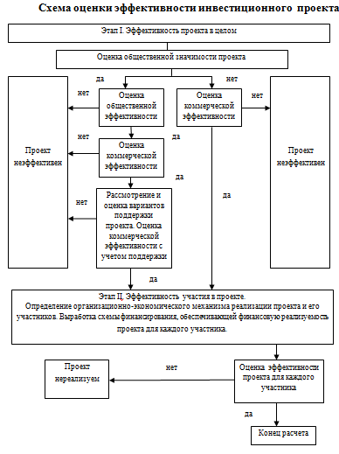

Slide 19
На этапе I рассчитывают показатели эффективности проекта в целом. Цель этого этапа – агрегированная экономическая оценка проектных решений и создание необходимых условий для поиска инвесторов. Для общественно значимых проектов оценивают в первую очередь их общественную эффективность. При неудовлетворительной общественной эффективности такие проекты не рекомендуют к реализации и они не могут претендовать на государственную поддержку. Если же их общественная эффективность оказывается достаточной, оценивают их коммерческую эффективность.
Экономика и управление инвестиционными проектами

Slide 20
При недостаточной коммерческой эффективности общественно значимого инвестиционного проекта рекомендуется рассмотреть возможность применения различных форм его поддержки, которые позволили бы повысить коммерческую эффективность инвестиционного проекта до приемлемого уровня. Если источники и условия финансирования уже известны, оценку коммерческой эффективности проекта можно не производить.
Экономика и управление инвестиционными проектами

Slide 21
Этап II оценки осуществляют после выработки схемы финансирования. На этом этапе уточняют состав участников и определяют финансовую реализуемость и эффективность участия в проекте каждого из них (региональную и отраслевую эффективность, эффективность участия в проекте отдельных предприятий и акционеров, бюджетную эффективность и пр.)
Экономика и управление инвестиционными проектами

